Slide 1
Демо-модель
ИС «аспирантов кафедры»
Подготовил: Васькин И.Н.

Slide 2
Цель и задачи
Целью данной курсовой работы является упростить работу управлением базами данных, путем создания графического интерфейса.
Для достижения цели были поставлены и выполнены следующие задачи:
Разработка программы с графическим интерфейсом, для управления базой данных.
Разработка программной документации.

Slide 3
назначение
Программа предназначена для создания и управления базой данных с информацией аспирантов кафедры.

Slide 4
Условия выполнения
Необходимая ОС: ALT Linux
Необходимая система управления базами данных: MariaDB
Необходимое место на жестком диске: ~7 MB
Необходимо создать пользователя для управления БД

Slide 5
выполнение
Запустить MariaDB: /etc/rc.d/init.d/mysqld start
Запустить программу: ./create_db

Slide 6
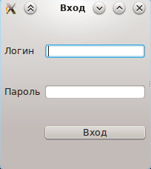
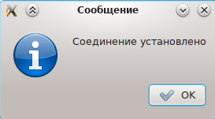
Вход в систему

Slide 7
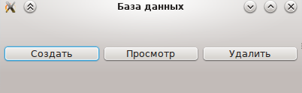
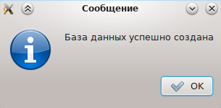
Управление бд

Slide 8
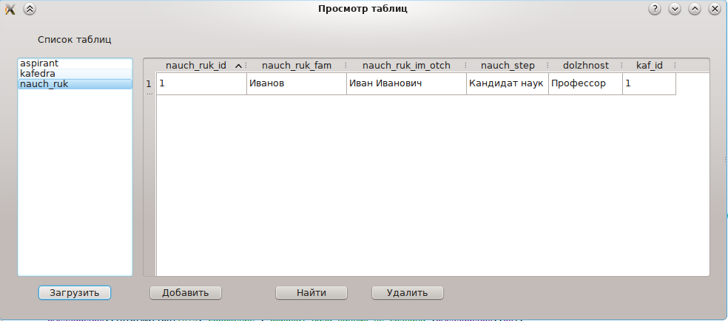
управление таблицами

Slide 9
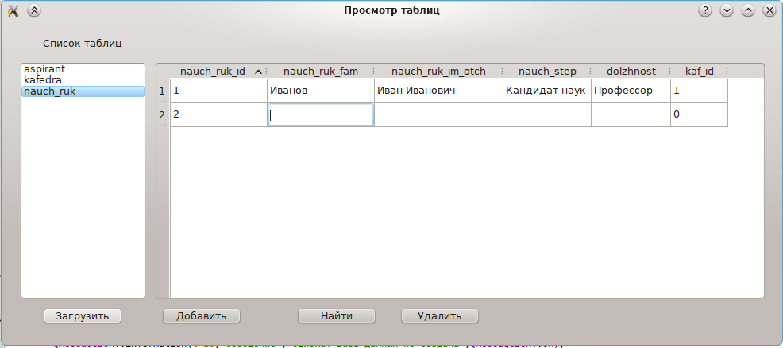
Добавление строки

Slide 10
Основные трудности
Поиск по всем ячейкам:
model->setFilter(QString("%1 = \"%2\"").arg(chrow, find));
Удаление ячейки по номеру:
QString("delete from %1 where %1_id = %2;").arg(
itemstr, QString::number(ind))

Slide 11
заключение
Программа была разработана для управления БД, которая хранит информацию об аспирантах кафедры.
Разработка программы проводилась на языке C++ с использованием среды разработки Qt Creator.

